Slide 1
CASO CLÍNICO NEUMOLOGÍA II
BLANCA NAVAS SOLER
Hospital Universitario de San Juan de Alicante
SERVICIO DE NEUMOLOGÍA
Aprobado por : DR. JOSÉ NORBERTO SANCHO CHUST
Talleres integrados III- Curso 2018-2019

Slide 2
MOTIVO DE CONSULTA: Varón de 78 años que acude a consulta por fiebre y malestar general de 2 semanas de evolución
Antecedentes: no RAM. HTA, no DM, no DLP. Exfumador 100 años/paquete. Hiperuricemia.
EPOC muy grave con múltiples ingresos por exacerbaciones.
Cardiopatía isquémica crónica estable. FA crónica con anticoagulación. Claudicación intermitente. CV isquémico en 2017.
Estenosis uretral con ureterostomía perineal con ITUS de repetición. Hernia inguinal. Enfermedad diverticular de colon.
Último ingreso hace 1 mes por bronconeumonía. Llega con episodios de hemoptisis, y broncoespasmo. Se suspende anticoagulación y se pauta ab. Recuperación lenta.
SB: Independiente para las ABVD, limitada por la insuficiencia respiratoria crónica (disnea basal II-III mMRC).
TTO habitual: FUROSEMIDA 40 MG, SINTROM UNO, LEXATIN 3MG, VALIUM 10, TRYPTIZOL 10MG, BUDESONIDA ALDO-UNION 0,25MG/ML, DUROGESIC MATRIX 50MCG/H, MONUROL 3G, OMNIC OCAS 0,4MG, CAPENON 40/5 MG, METAMIZOL 575 MG, COMBIPRASAL 0,5/2,5MG

Slide 3
ENFERMEDAD ACTUAL: Varón de 78 años que tras ingreso hace 1 mes por bronconeumonía ha sufrido un empeoramiento clínico de desde el alta, con fiebre y malestar general. También refiere en los últimos días inestabilidad de la marcha y caídas frecuentes.
EXPLORACIÓN FÍSICA: TA: 119/81 mmHg; Tª: 37.3 ºC; FC: 109 lat/min; Sat.O2: 94 %.
-Consciente y orientado. Glasgow 15. Eupneico en reposo con O2 (3 lpm). NC; NH; BEG.
-AC: Rítmica, tonos conservados.
-AP: MVC. Roncus difusos en ambos hemitórax.
-ABD: Blando, depresible. No doloroso a la palpación. No signos de irritación peritoneal. No secreción umbilical.
-NEUROL: No focalidad. No alt patológicas.
-EEII: No edemas. No signos de TVP.
EXPLORACIONES COMPLEMENTARIAS
-AS: leucocitosis.
-HEMOCULTIVOS negativos, AG LEGIONELLA Y NEUMOCOCO ORINA. negativos
-ECG: FA 90 lpm.
Se solicita Rx tórax y broncoscopia.

Slide 4
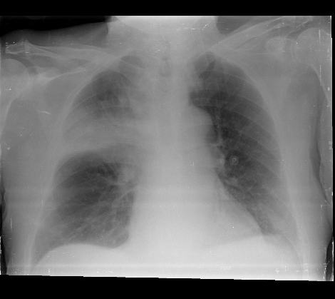
RX TÓRAX: PA, técnica deficiente.
Condensación alveolar en LSD que delimita cisura, con componente de
pérdida de volumen.

Slide 5
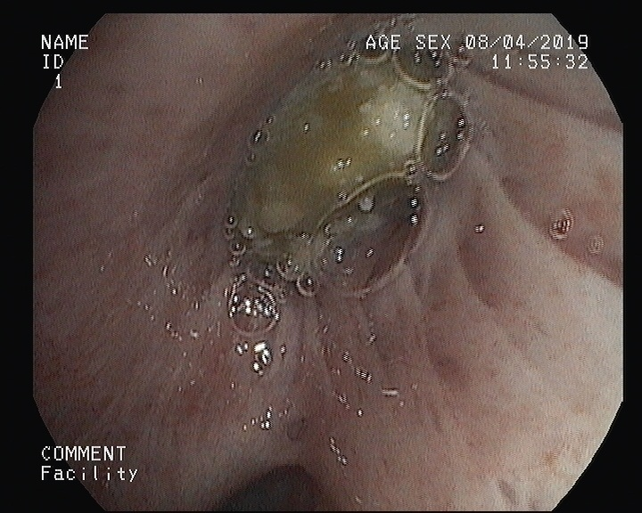
Árbol bronquial derecho : tumoración de coloración verdosa, con superficie rugosa. Al moverlo, tiene una parte lisa. A su alrededor supuran secreciones purulentas.
FIBROBRONCOSCOPIA

Slide 6
Procedimientos : Extracción cuerpo extraño: parece ser un GUISANTE.
No obstante, se remiten muestras a : Microbiología: BAS, CTT. Anatomía Patológica: Biopsia Bronquial.
Los resultados son normales.

Slide 7
Dx: Paraneumonía por cuerpo extraño.
Tras su ingreso y realización de FB se constató la existencia de un c. extraño en LSD (guisante), acompañado de signos de infección supurativa aguda.
Se extrajo el mismo y se instauró tratamiento ATB, con una respuesta favorable.

